Slide 1
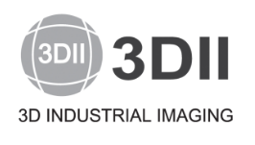
Intraoral Laser Scan Data와 Dental CT 영상 접합 및 개별 치아 분할
2015년 10월 2일
Team c
강명구, 박유군, 이상호
TEAM C

Slide 2
Contents
Overview
Goal/Problem & Requirement
Approach
Architecture
Further Plan
Basic Spec
Development Environment
Current Status
Division and Assignment of Work
Schedule
TEAM C

Slide 3
Overview
연구 주제: Dental Image Registration & Segmentation
Dental CT 영상 데이터와 Intraoral laser scan data의 정합
정합된 Volume data로부터 개별 치아 분할 및 numbering
연구 단계
Image processing에 관한 사전 지식 이해
세 점 입력 UI 및 CT-Mesh registration 모듈 구현
개별 치아 분할 인터페이스 및 알고리즘 구현
TEAM C

Slide 4
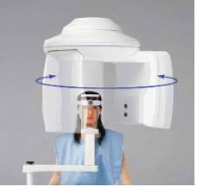
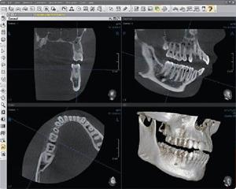
Goal / Problem & Requirement
CT volume data
2D image를 쌓은 3D volume data
내부 구조의 정보 획득 가능
해상도가 높지 않고 noise 발생 및 artifact 영향 고려 필요
TEAM C

Slide 5
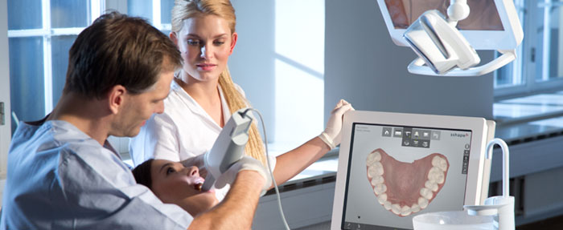
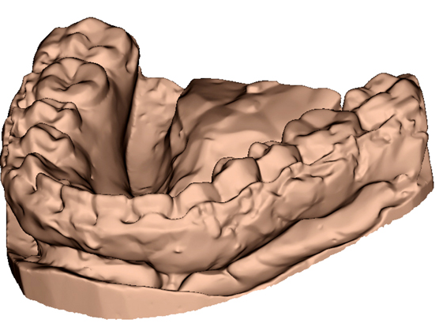
Goal / Problem & Requirement
Laser scan mesh data
레이저 기반 거리 측정 기술로 구강 내 위치 정보 획득
높은 정밀도의 치아 및 잇몸의 표면 정보
내부 구조의 정보 획득 불가
TEAM C

Slide 6
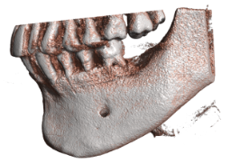
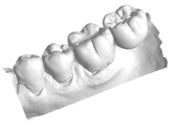
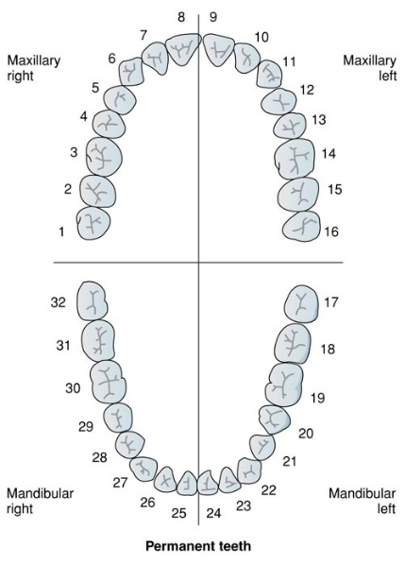
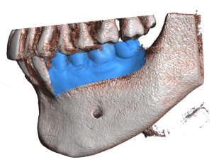
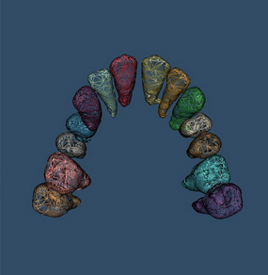
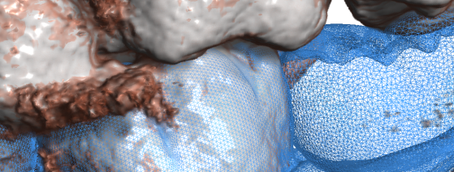
Goal / Problem & Requirement
CT-Mesh Registration
Tooth Segmentation
치과 수술 정밀도 향상 및 가이드 설계 간편화
TEAM C

Slide 7
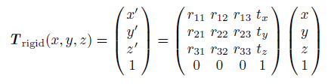
Approach : CT-Mesh Registration
Transformation Model : Rigid Transformation
Rotation + Translation
6 DoF(Degree of Freedom)
TEAM C

Slide 8

Approach : CT-Mesh Registration
Similarity Metric
Feature-based vs. Voxel-based
Multi-Modality Registration
Similarity metric based on point to point correspondence
Finding correspondences also needed.
TEAM C

Slide 9
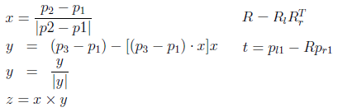
Approach : CT-Mesh Registration
Optimization Method
Initialization + Local Optimizer
Initial Transformation Calculation
User input : 3 pairs of points
Noise / Outliers : particle filtering / RANSAC*
RANSAC* : Random sample consensus
https://www.youtube.com/watch?v=Wi1WJlAIwBs
TEAM C

Slide 10
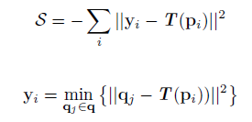


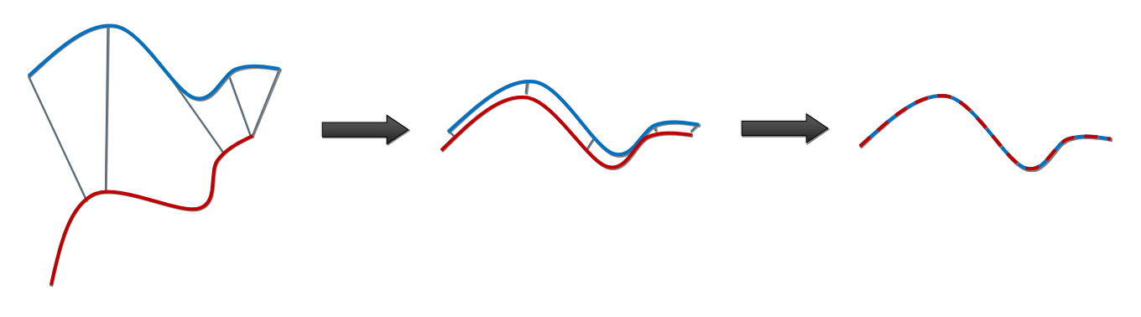
Approach : CT-Mesh Registration
Optimization Method (Contd.)
Local Optimizer : Iterative Closest Point(ICP)
Closed-Form Solution Using SVD
TEAM C

Slide 11
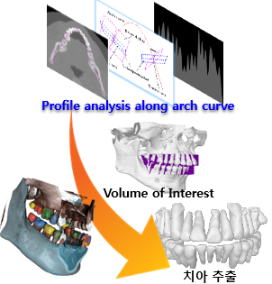
Approach : Tooth Segmentation
CT Data vs. Scanned Mesh
Using full 3D data
Without loss of information
The segmentation plane can be used for both 2D and 3D.
Based on Hui Gao and Oksam Chae, “Automatic Tooth Region Separation for Dental CT Images,” ICCIT Third International Conference on Convergence and Hybrid Information Technology, vol. 1, 2008.
TEAM C

Slide 12
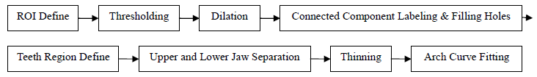
Approach : Tooth Segmentation
Automatic Dental Arch Fitting
Segmentation of Teeth Region
Using oral cavity structure
Segmentation of Maxilla and Mandible
Assumption : open bite constraint
Arch Curve Fitting
Assumed to be fourth order poly.
Based on Hui Gao and Oksam Chae, “Automatic Tooth Region Separation for Dental CT Images,” ICCIT Third International Conference on Convergence and Hybrid Information Technology, vol. 1, 2008.
TEAM C

Slide 13
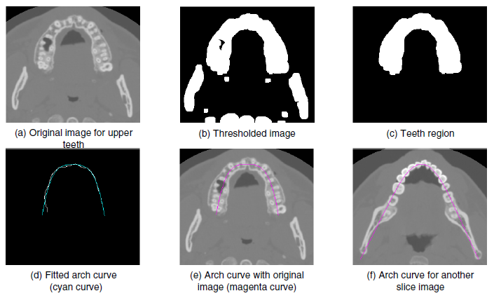
Approach : Tooth Segmentation
Automatic Dental Arch Fitting (Contd.)
Based on Hui Gao and Oksam Chae, “Automatic Tooth Region Separation for Dental CT Images,” ICCIT Third International Conference on Convergence and Hybrid Information Technology, vol. 1, 2008.
TEAM C

Slide 14
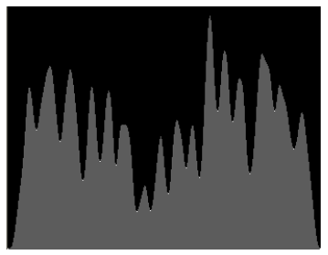
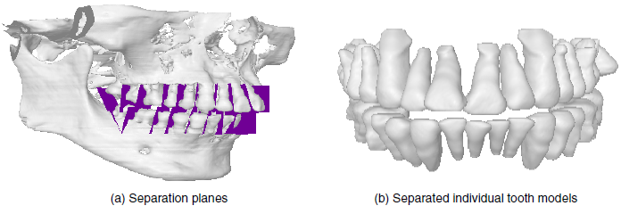
Approach : Tooth Segmentation
Individual Tooth Segmentation
Profiling Integral Intensity on Arch Curve
local minimum at separating point
Based on Hui Gao and Oksam Chae, “Automatic Tooth Region Separation for Dental CT Images,” ICCIT Third International Conference on Convergence and Hybrid Information Technology, vol. 1, 2008.
TEAM C

Slide 15
Architecture
Acquired data
Scanned mesh
CT volume data
Aligned data
Aligned mesh
Aligned CT data
User input
3 pairs of points
Compute an initial transformation matrix based on user input
Segmentation of Maxilla and Mandible
Refine the matrix to minimize errors
Segmentation and numbering of individual tooth
TEAM C

Slide 16
Further Plan
CT-Mesh 정합 과정의 자동화
사용자 입력을 받지 않고 자동으로 대응점을 검출하여 정합 수행
feature detection의 활용
치아 결손, 부정교합 데이터에 대한 치아 분할
자동적인 치아 분할이 불가능한 경우
사용자로부터 가이드라인을 입력 받을 필요가 있음
입력을 받기 위한 사용자 친화적인 UI 설계
TEAM C

Slide 17
Basic Spec
CT-Mesh Registration
정합된 mesh와 ground truth의 각 대응점간 평균 제곱근 오차(RMSE) 1mm 이하
512x512x200, 12bit CT 영상과 최대 100만개의 vertex를 가지는 mesh의 registration 수렴 시간 30초 이하
Tooth Segmentation
치열 이상이나 금속이 없는 정상적 데이터에 대해 수동으로 분할한 결과와 비교하여 분할이 옳지 않은 치아의 수 2개 이하
512x512x200, 12bit CT 영상의 전체 치아 분할 시간 1분 이하
TEAM C

Slide 18
Development Environment
Windows 7/8.1
C++ / C#
현재 회사 제품에 사용 중인 framework 제공
Microsoft Visual Studio
Open source libraries
TEAM C

Slide 19
Current Status
담당자와 프로젝트 방향 설정
프로젝트 개괄 이해, 평가 기준표 작성
구현 범위 구체화 및 구현 방안 선택
향후 일정 협의, 구현을 위한 framework 요청
사전지식 이해
3D 좌표계와 image processing 기본 이론 이해
Image registration과 segmentation을 위한 이론과 실제 구현 알고리즘 이해
TEAM C

Slide 20
Division and Assignment of Work
항목 | 담당자
세 점 입력 UI 구현 | 팀 전원
initial transformation 행렬 계산 모듈 구현
fine tuning을 통한 optimization
개별 치아 분할 interface 구현
개별 치아 분할 알고리즘 구현
문제점 개선방안 및 추가 고려 사항 연구 | 필요할 시 분담
연구주제 특성상 팀원 모두 구현 방법과 과정의 이해 필요
문제점 개선방안 연구는 구성 단위 별로 분담할 수 있음
TEAM C

Slide 21
Schedule
최초 담당자 미팅 및 회사평가표 작성, 제출
9/11
프로젝트 스펙 발표
최종 발표 전 시연
10/2
12/11
프로젝트 주제 선정
프로젝트 중간 발표
최종 발표
9/4
10/23
12/18
2015
09
10
11
12
사전 지식 이해 및 개발 환경 구축
9/4 - 10/6
세 점 입력 UI 구현
10/7 - 10/13
initial transformation 변환행렬 계산 모듈 구현
10/14 - 10/20
fine tuning을 통한 optimization
10/21 - 10/27
개별 치아 분할 interface 구현
10/28 - 11/10
개별 치아 분할 알고리즘 구현
11/11 - 12/1
문제점 개선방안 및 추가 고려 사항 연구
12/2 - 12/11
최종 보고서 및 발표 준비
12/12 - 12/18
TEAM C

Slide 22
감사합니다.
TEAM C

